Slide 1
Gestión de riesgos de la tesorería en un entorno más difícil de predecir
Jorge Castaño Gutiérrez
Superintendente Financiero de Colombia
20° Congreso de Tesorería
“Coyuntura internacional, desafíos y oportunidades locales”
Asobancaria
Cartagena de Indias, Febrero 1 de 2018

Slide 2
Entorno económico
Retos de la industria y el supervisor

Slide 3
1
Entorno económico

Slide 4
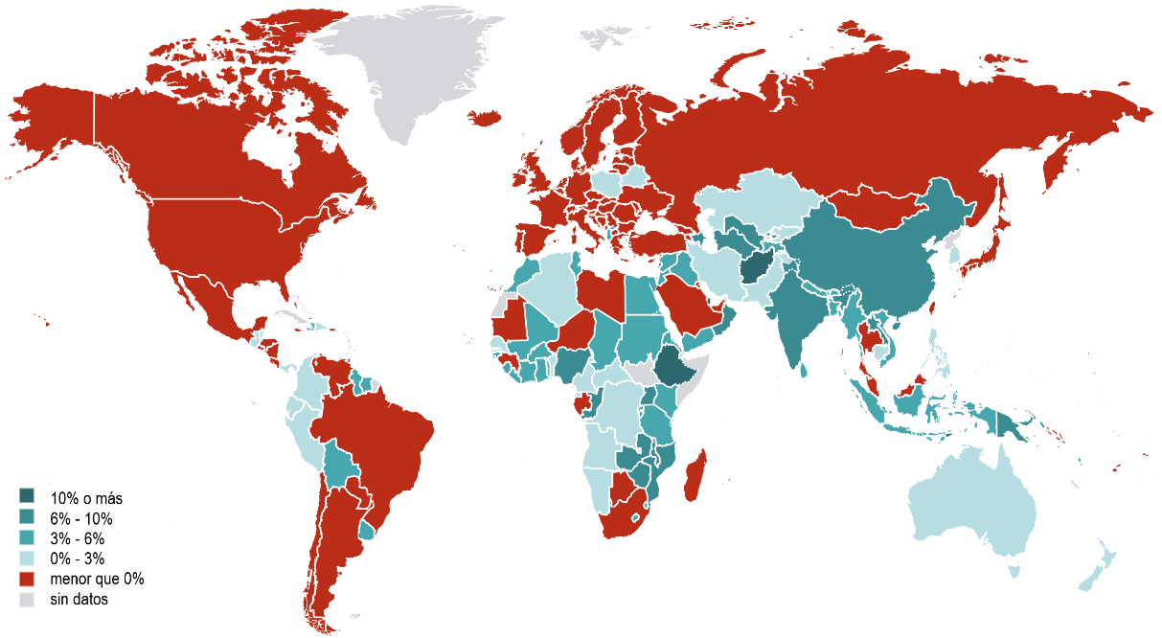
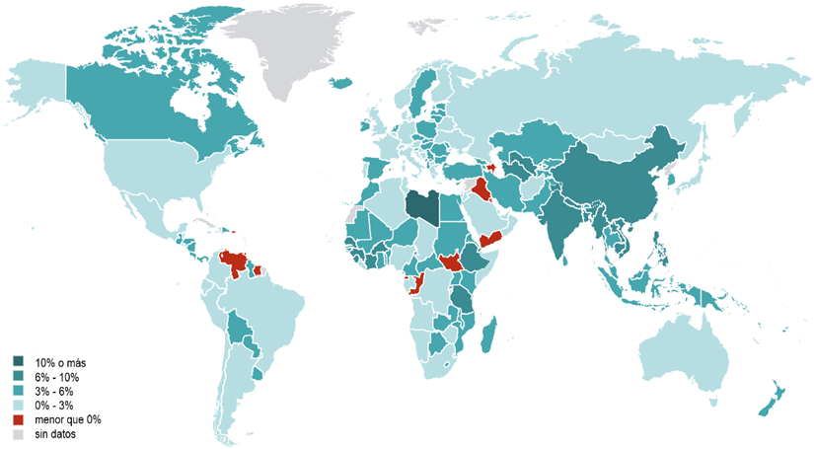
La consolidación de la recuperación económica a nivel global continúa
Crecimiento del PIB Real (% anual)
2009
2018
Favorables condiciones financieras.
Emergentes: reciente incremento de los precios de los commodities
Fuente: FMI, Data Mapper 2018

Slide 5






En Colombia el panorama de 2018 da cuenta de un optimismo moderado
Crecimiento del PIB 2,7% - 3,0%
Colombia 2018
Crecimiento Cartera Sistema Financiero** 5,13% - 6,2%
Inflación: 3,47% (Encuesta BR)
Consumo hogares
2,7%
Inversión fija
3,4%
Tasa de cambio: $2.800-$3.056*
Expectativas de los tesoreros para 2018
PIB
Para el 2018 un mayor crecimiento económico:
3.0% vs 2.0% para 2017*
Estabilidad en la política monetaria en las economías desarrolladas, predictibilidad en la comunicación.
No esperan cambios en la calificación soberana (pérdida del grado de inversión), ni salidas del offshore.
Poco espacio para valorización de deuda pública.
Tasa de cambio entre ($2.800-$3.000).
Tasas de interés e inflación
(espacio para dos reducciones adicionales en el año de la tasa del BanRep e inflación dentro del rango meta).
Repunte de la Cartera Comercial (comercio, servicios, pymes e infraestructura).
Fuente: Bloomberg, Estimaciones FMI, BBVA Research, Banrep y Encuesta a Tesoreros SFC, *Actualización del Plan Financiero 2018 ,**DRC-SFC

Slide 6
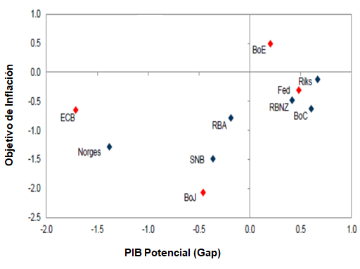
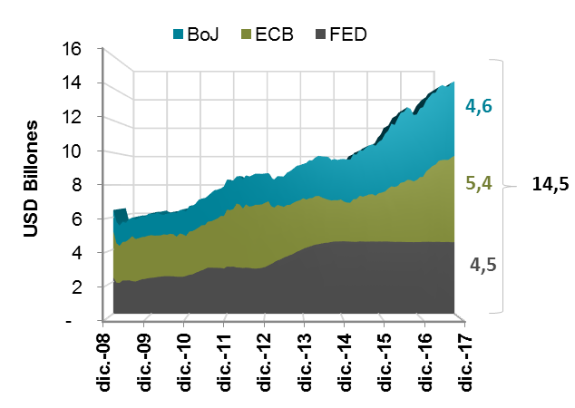
Uno de los mayores riesgos para los precios de los activos sería si todos los bancos centrales de países avanzados redujeran su estímulo monetario simultáneamente…
…Sin embargo, los bancos centrales del G-10 enfrentan trayectorias divergentes en su política monetaria
…Y la reducción en las compras de activos está siendo anunciada al mercado en forma gradual
Fuente: Goldman Sachs, Global Economics Analyst
Fuente: Bloomberg, Cálculos SFC.
Algunos están enfrentando “overheating” en sus mercados laborales (Fed, BoE, Riksbank y RBNZ) y es posible que continúen elevando tasas.
Otros están lejos del pleno empleo y estabilidad de precios (ECB y BoJ).
Aunque la brecha con el PIB potencial se está cerrando la inflación núcleo continúa muy baja. Se espera que el pass-through derivado del periodo de precios de commodities relativamente altos se reduzca.
Ante los anuncios, los administradores de portafolio pueden anticipar cambios en la liquidez global.
ECB redujo a la mitad su programa de compras (EUR 30 b), medida que operará desde ene-18 hasta sep-18. FED inició su disminución en ene-18 y cada tres meses anunciará las menores recompras. BoJ continúa aumentando su programa de compras.

Slide 7
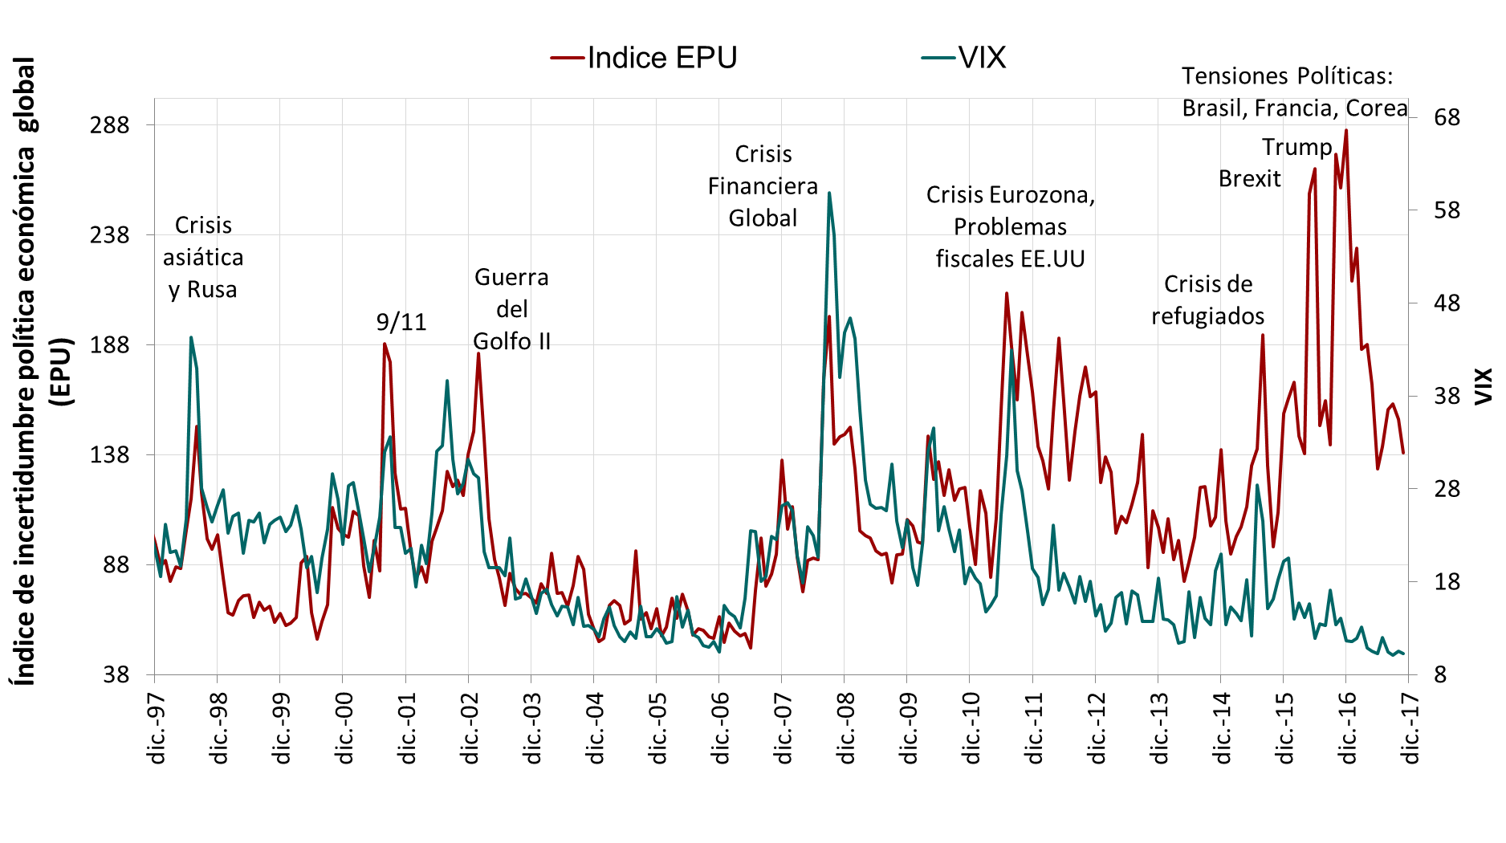
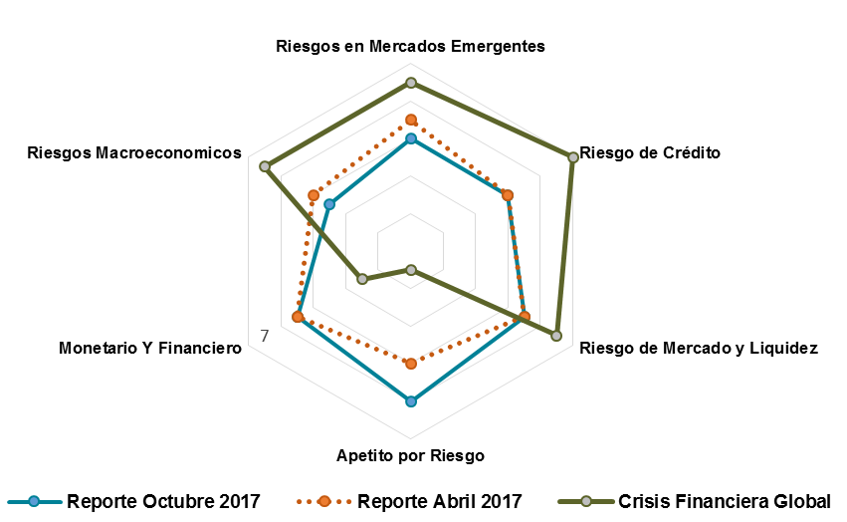
Antes la incertidumbre y la volatilidad en los mercados eran la constante, ahora las principales vulnerabilidades están asociadas al mayor apetito por riesgo
Incertidumbre de la política económica global vs. Índice VIX
Mapa de la Estabilidad Financiera Global
Fuente: Baker, Bloom y Davis (2017), Índice de Incertidumbre de la política económica global
Fuente: Reporte de estabilidad Financiera Global, Octubre de 2017

Slide 8
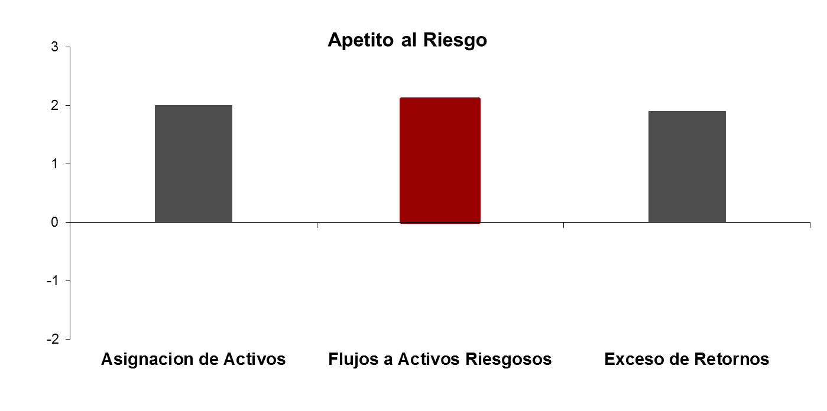
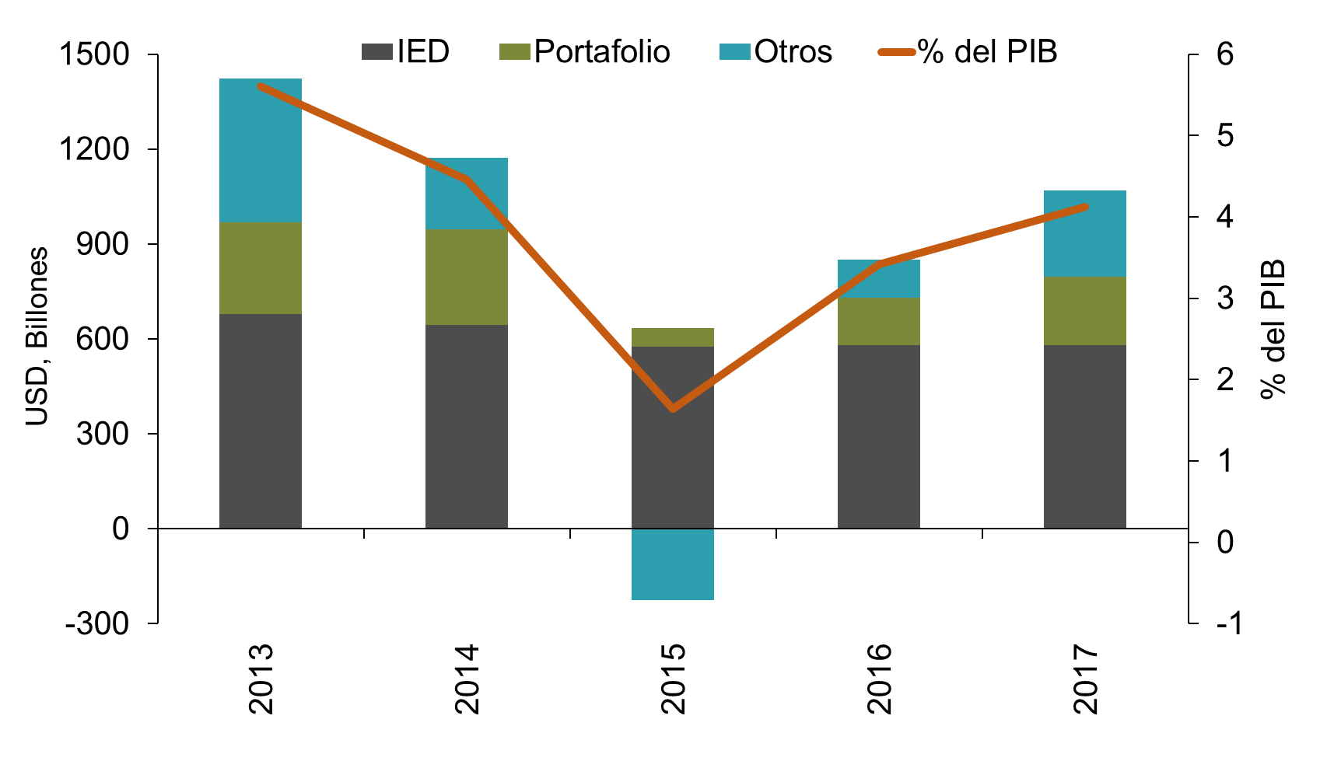
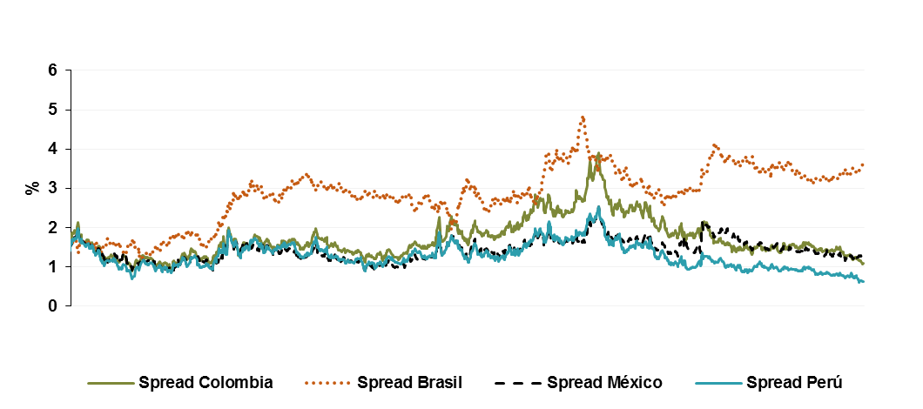
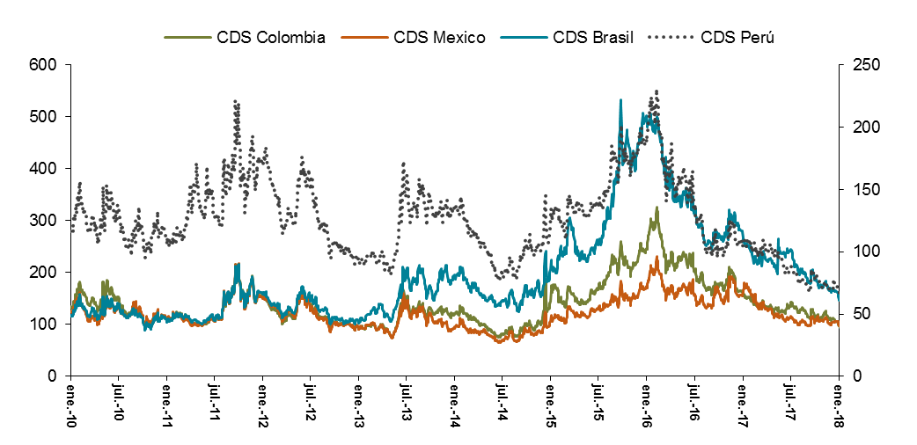
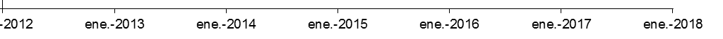
El mayor apetito por riesgo ha estado exacerbado por la amplia liquidez global y la búsqueda de mayores retornos en economías emergentes
Mayor riesgo
Factores que impulsan el mayor apetito al riesgo
El mayor apetito al riesgo ha impulsado el flujo de recursos a emergentes
Menor riesgo
Fuente: FMI, Reporte de estabilidad Financiera Global, Octubre de 2017
Fuente: FMI, Reporte de estabilidad Financiera Global, Octubre de 2017
Aunque la brecha se ha ido reduciendo, continúa habiendo un exceso de retorno frente a los Tesoros a 10 años
Y la percepción de riesgo soberano continúa mejorando
Fuente: Bloomberg
Fuente: Bloomberg

Slide 9
2
Retos de la industria y el supervisor

Slide 10
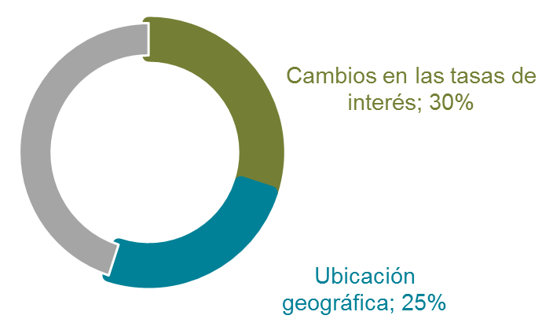
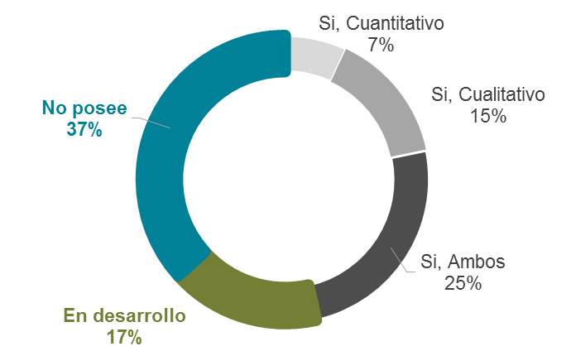
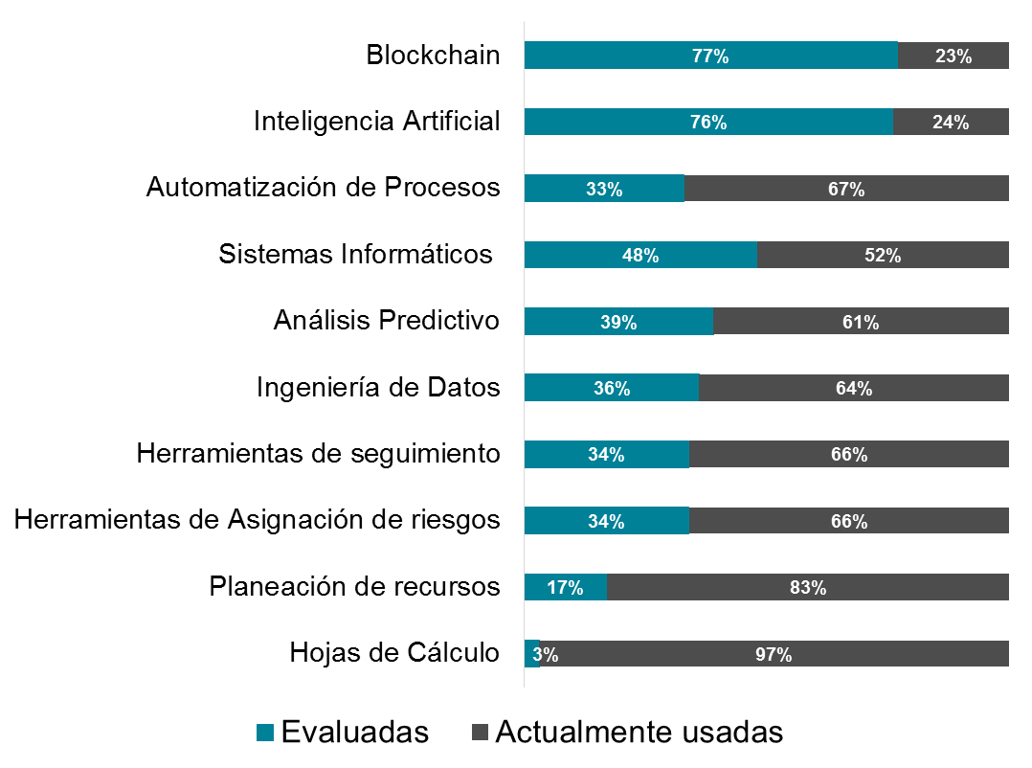
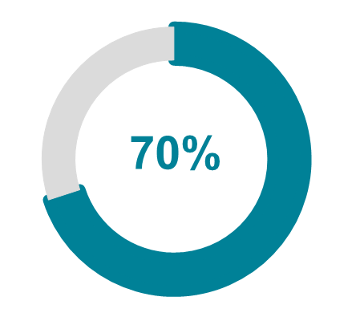
En los mercados globales, persiste la dificultad de predecir los riesgos emergentes y determinar el apetito al riesgo consecuente
Aunque la asignación de los fondos a nivel global sigue los motivos tradicionales*:
Dificultad que reside en la ausencia o desarrollo preliminar de metodologías para fijar el apetito al riesgo…
…Así como en la prevalencia de métodos tradicionales para cuantificar el riesgo
Considera que hoy en día es mucho más difícil predecir los riesgos que hace tres años
Fuente: TD Bank Treasury Management Survey y Risk Survey Report, Association for Financial Professionals (AFP)
AFP entrevistó a 614 profesionales de áreas de Tesorería, Riesgos, Auditoría ,Legal, Operaciones y Estrategia alrededor del Mundo.
*Otros Motivos: Adquisiciones, Tecnologías de la Información

Slide 11
Ante la multiplicidad de prácticas para definir el apetito al riesgo es importante definir un esquema que articule las herramientas cuantitativas con el gobierno de la organización
Herramientas financieras
Gobierno de la organización
¿Cuál es nuestra capacidad financiera para proyectar riesgos en diferentes escenarios de mercado?
¿Cuánto riesgo adicional podemos asumir?
¿Cuál es el costo-beneficio de reducir o ampliar el riesgo?
¿Qué tanta variación de las ganancias podemos aceptar en un trimestre o en un año?
¿Qué riesgos queremos asumir y cuáles no estamos dispuestos a aceptar?
¿Cuál es nuestra apuesta en términos de inversión de capital?
Fuente: Risk Survey Report, Association for Financial Professionals, Defining Your Risk Appetite. The Importance of Taking a Quantitative and Qualitative Approach, AFP and Oliver Wyman 2012

Slide 12
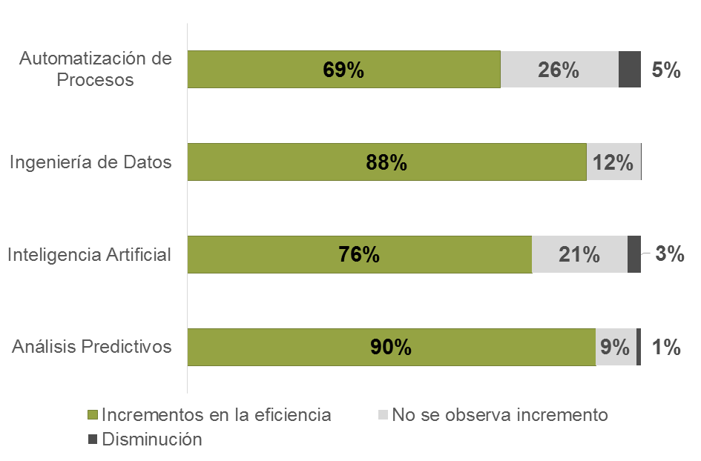
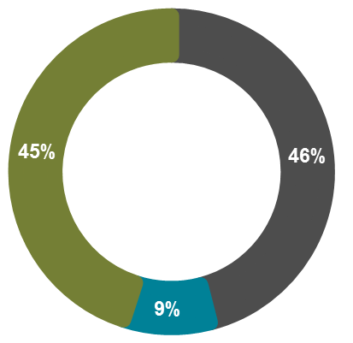
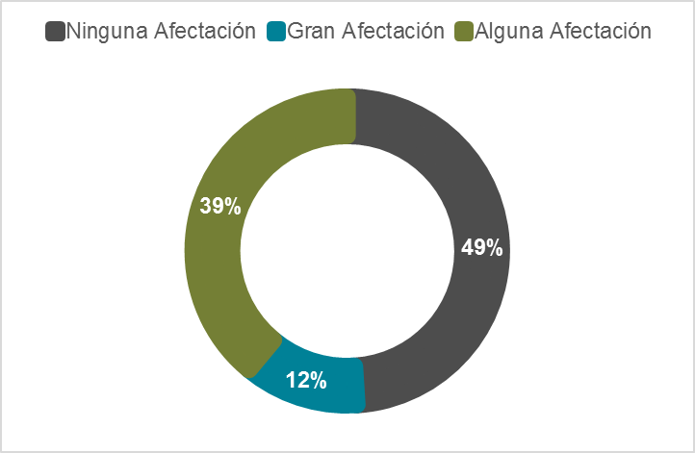
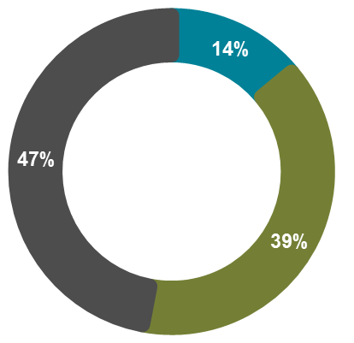
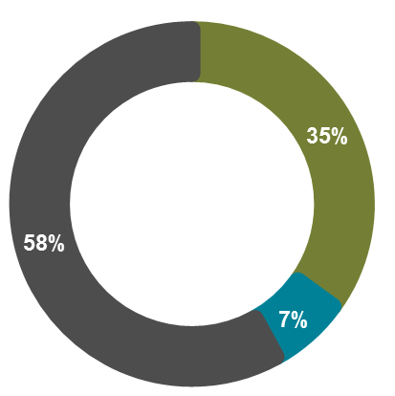
Usar las nuevas tecnologías para elevar la eficiencia de la gestión de riesgo en las tesorerías
La mayoría de los encuestados considera que el uso de las nuevas tecnologías ofrecería incrementos en la gestión de riesgos de las tesorerías.
Sin embargo, la utilización de estas nuevas tecnologías no está exenta de riesgos, los cuales deberán ser comprendidos y mitigados
Automatización de procesos
Ingeniería de datos
Inteligencia artificial
Análisis predictivos
Fuente: TD Bank Treasury Management Survey y Risk Survey Report, Association for Financial Professionals (AFP)
AFP entrevistó a 614 profesionales de áreas de Tesorería, Riesgos, Auditoría ,Legal, Operaciones y Estrategia alrededor del Mundo.

Slide 13
La articulación entre la gestión de la tesorería y la definición del marco de apetito al riesgo requiere del desarrollo de…
…proyectos que promuevan al interior de las entidades una cultura de gestión integral de riesgos
Pruebas de resistencia (jun-18 y sep-18)
Anticipación de los riesgos y evaluar si su grado de afectación ante los choques está acorde con su marco de apetito al riesgo.
Definición del marco de apetito al riesgo (2S18)
Establecer el apetito al riesgo de la entidad de acuerdo a su estrategia, la interacción de los riesgos inherentes al negocio y la respuesta a escenarios de estrés
Conglomerados Financieros (1T18)
Evaluación integral del marco de apetito al riesgo de las entidades que pertenecen al CF.
Proceso de autoevaluación de suficiencia de capital (2S18)
Las entidades deben evaluar de manera integral sus diferentes líneas de negocios para determinar la asignación de capital conforme a diversos escenarios de estrés.
Asignación estratégica de activos (1S18)
Profesionalizar el proceso de AEA y garantizar un mejor perfilamiento de los fondos existentes. Definición de medidas de riesgo retorno que garanticen comparabilidad entre fondos.

Slide 14
Y adecuarse conforme a los retos que supone la actualización normativa y la convergencia a estándares internacionales
Convergencia IFRS 9 -Individual (2018-19) → Valor razonable (IFRS 13)
Impacto en la asignación de recursos de liquidez y capital por cambios en la valoración de títulos participativos* y limitaciones en la reclasificación de inversiones.
Garantías en operaciones con derivados (3T18)
Reconocimiento de garantías en las operaciones con derivados para efectos del cálculo de la exposición crediticia.
Riesgo de Liquidez 2018 y mercado 2019
Ajuste a las mejores prácticas de RM y RL con su consecuente efecto en la gestión de riesgos en las tesorerías.
Directiva MIFID-II
Colombia cuenta con los estándares suficientes para ser reconocido como un mercado equivalente, en todo caso estaremos atentos a las observaciones de ESMA dentro del proceso de evaluación.
* acciones, FICs, Fiducia Inmobiliaria

